Slide 1
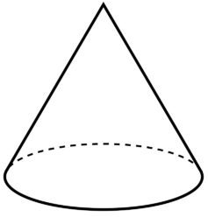
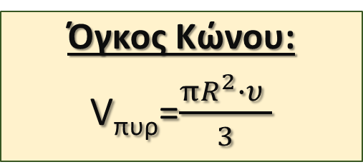
Κώνος:= Στερεό εκ περιστροφής… ενός ορθογωνίου τριγώνου γύρω από μία κάθετη πλευρά του
… Θυμόμαστε:
Διαστάσεις:
R, υ, λ
Π. Θ.: λ²=υ²+R²
λ
Εμβαδόν Κώνου:
Ε_{κώνου}=πRλ + πR²
υ
Κ
•
Όγκος Κώνου:
V_{πυρ}=$\frac{πR^{2}∙υ }{3}$
R

Slide 2
Για εξάσκηση…
Σελίδα 97-98:
1α
2, 3, 7

Slide 3
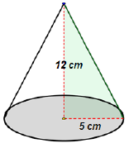
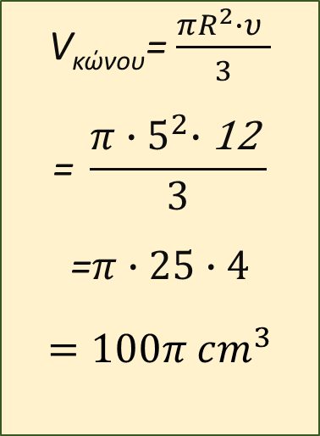
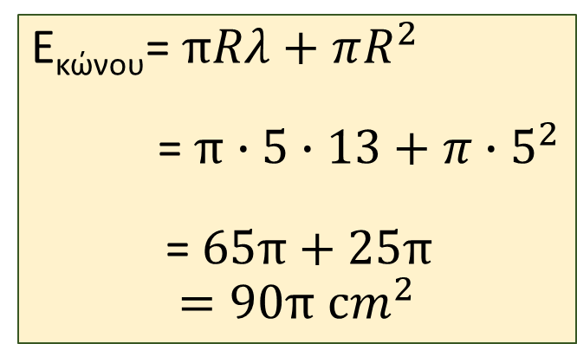
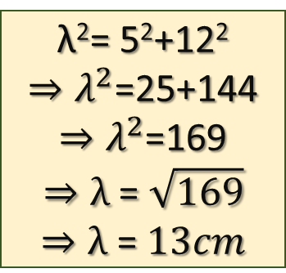
Άσκηση 1α/Σελ.97
Δεδομένα
R=5m
υ=12cm
Ζητούμενα
(α) Ε_{κώνου}=;
(β) V_{κώνου}=;
Πυθ. Τριάδα:
5, 12, 13
α
β
V_{κώνου}=$\frac{πR^{2}∙υ }{3}$
$$\text{=} \frac{π{∙5}^{2}∙\text{12} }{3}$$
$$\text{=}π∙25∙4$$
$$=100π cm^{3}$$
ή
4
λ²= 5²+12²
$$⇒λ^{2}\text{=}\text{25+144}$$
$$⇒λ^{2}\text{=}\text{169}$$
$$⇒\text{λ} \text{=} \sqrt{169}$$
$$⇒\text{λ} \text{=} 13cm$$
Ε_{κώνου}= $πRλ+πR^{2}$
$\text{= }π∙5∙13+π{∙5}^{2}$
$\text{= }65π+25π$
$$=90π cm^{2}$$

Slide 4
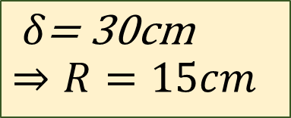
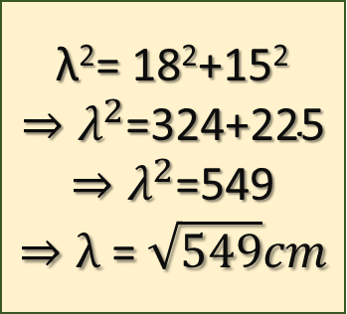
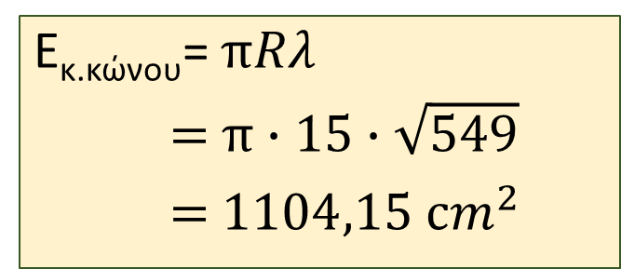
Άσκηση 2/Σελ.98
Δεδομένα
υ=18cm
δ=30cm
Ζητούμενα
Ε_{κ. κών}=;
$δ\text{= }\text{30}\text{cm}$
$$⇒R=15cm$$
Π.Θ.
λ²= 18²+15²
$$⇒λ^{2}\text{=}\text{324}\text{+2}\text{2}\text{5}$$
$$⇒λ^{2}\text{=}\text{54}\text{9}$$
$$⇒\text{λ} \text{=} \sqrt{549}cm$$
Ε_{κ.κώνου}= $πRλ$
$\text{=} π∙15∙\sqrt{549}$
$\text{= }1104,15 cm^{2}$

Slide 5
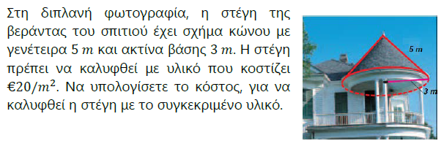
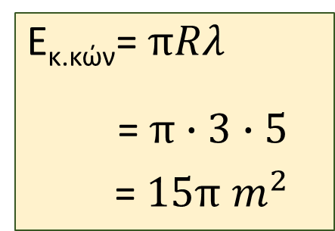
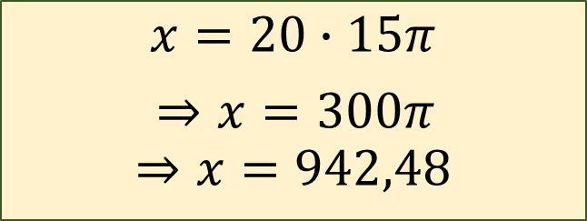
Άσκηση 3/Σελ.98
Δεδομένα
λ=5m
R=3m
Κόστος υλικού: €20/m²
Ζητούμενα
Κόστος κάλυψης στέγης
Θα καλύψω τη στέγη!!
Εμβαδόν κυρτής επιφάνειας κώνου!!!
1 m² € 20
15π x
Ε_{κ.κών}= $πRλ$
$\text{= }π∙3∙5$
$\text{= }15π m^{2}$
$$x=20∙15π$$
$⇒x=300π$
$$⇒x=942,48$$
Απ. Το κόστος θα είναι €942,48

Slide 6
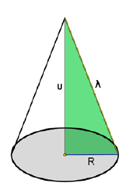
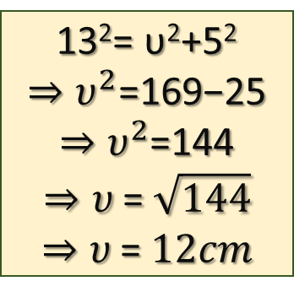
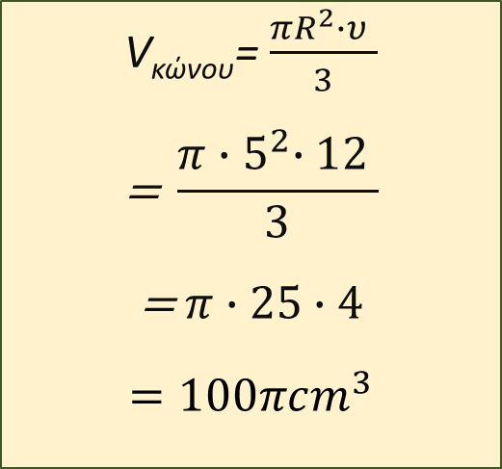
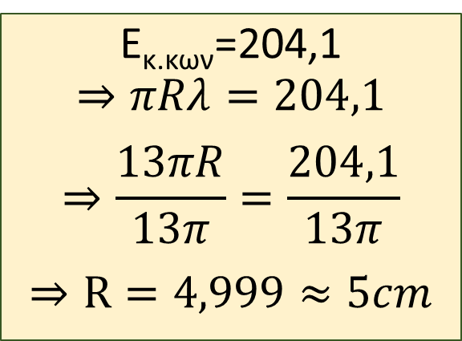
Άσκηση 7/Σελ.98
Δεδομένα
Ε_{κ.κων} =204,1 cm²
λ=13cm
Ζητούμενα
V_{κώνου}=;
Πυθ. Τριάδα:
5, 12, 13
V_{κώνου}=$\frac{πR^{2}∙υ }{3}$
$$\text{=} \frac{π{∙5}^{2}∙\text{12} }{3}$$
$$\text{=} π∙25∙4$$
$$=100πcm^{3}$$
Ε_{κ.κων}=204,1
$$⇒πRλ=204,1$$
$$⇒\frac{13πR}{13π}=\frac{204,1}{13π}$$
$$⇒R=4,999≈5cm$$
ή
4
13²= υ²+5²
$$⇒υ^{2}\text{=}\text{1}\text{69}\text{−}\text{25}$$
$$⇒υ^{2}\text{=}\text{14}\text{4}$$
$$⇒υ \text{=} \sqrt{144}$$
$$⇒υ \text{=} 12cm$$

Slide 7
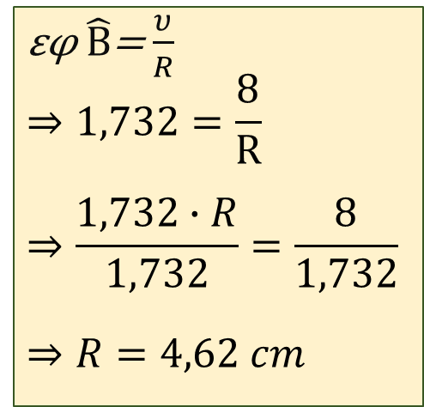
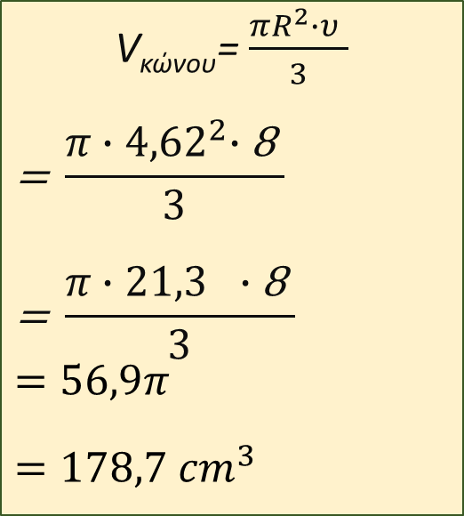
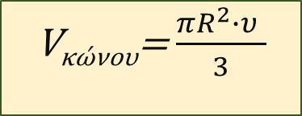
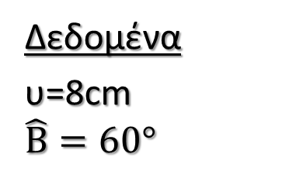
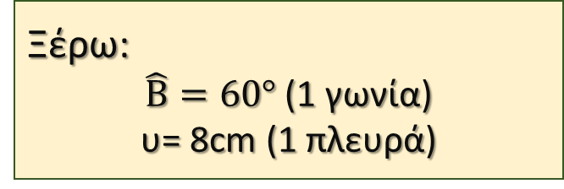
Άσκηση 7/Σελ.98
ΑΚΒ: Ορθογώνιο, με $\hat{Κ}=90°$
Δεδομένα
υ=8cm
$$\hat{Β}=60°$$
Ζητούμενα
V_{κώνου}=;
Ξέρω:
$\hat{Β}=60°$ (1 γωνία)
υ= 8cm (1 πλευρά)
υ
Τριγωνομετρία!!!
R
εφ $\hat{Β}$=$\frac{υ}{R}$
$$⇒1,732=\frac{8}{R}$$
$$⇒\frac{1,732∙R}{1,732}=\frac{8}{1,732}$$
$$⇒R=4,62 cm$$
V_{κώνου}=$\frac{πR^{2}∙υ }{3}$
$$\text{=} \frac{π{∙4,62}^{2}∙\text{8} }{3}$$
$$\text{=} \frac{π{∙21,3}^{}∙\text{8} }{3}$$
$$=56,9π$$
$$=178,7 cm^{3}$$
V_{κώνου}=$\frac{πR^{2}∙υ }{3}$
B: (υ) απέν. κάθετη
(R) προσκ. κάθετη
εφ

Slide 8
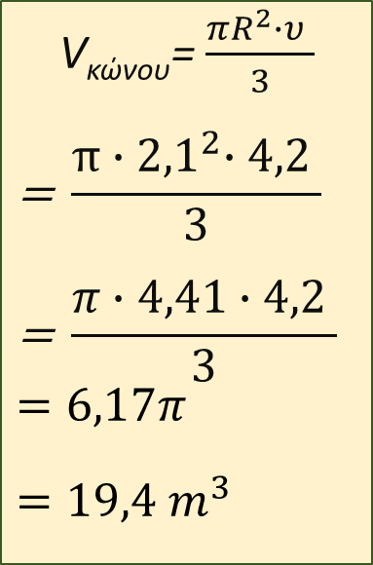
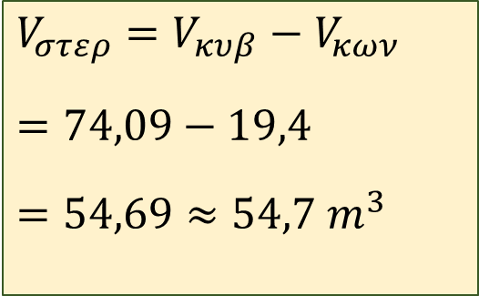
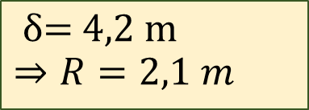
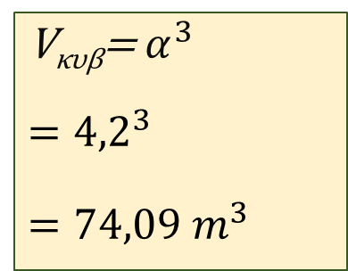
Άσκηση 10/Σελ.99
2R
υ
Δεδομένα
α=4,2 m
Ζητούμενα
V_{στερεού}=;
α
ΠΡΩΤΑ: Καταγράφω τη σχέση που θα μου δώσει τον όγκο του στερεού, ως άθροισμα (ή διαφορά) όγκων γνωστών στερεών!!!
$δ\text{= }\text{4,2 }\text{m}$
$$⇒R=2,1 m$$
$υ\text{= }\text{4,2 }\text{m}$
*
V_{κώνου}=$\frac{πR^{2}∙υ }{3}$
$$\text{=} \frac{π{∙2,1}^{2}∙\text{4,2} }{3}$$
$$\text{=} \frac{π∙4,41∙\text{4,2} }{3}$$
$$=6,17π$$
$$=19,4 m^{3}$$
$$V_{στερ}=V_{κυβ}−V_{κων}$$
$$=74,09−19,4$$
$$=54,69≈54,7 m^{3}$$
$$V_{στερ}=V_{κυβ}−V_{κων}$$
*
V_{κυβ}=${ α}^{3}$
$$={4,2}^{3}$$
$$=74,09 m^{3}$$

Slide 9
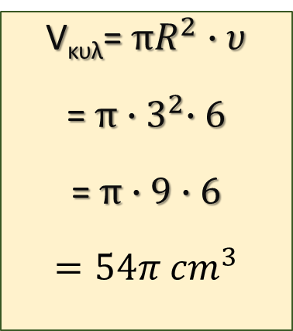

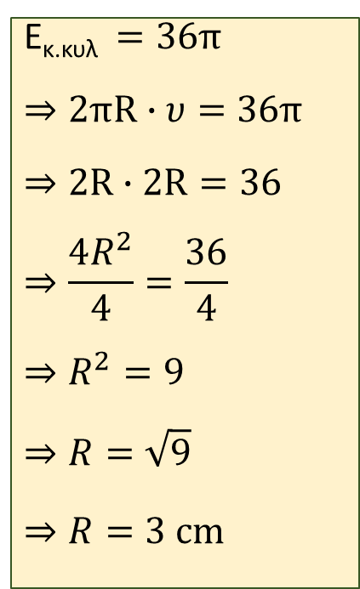
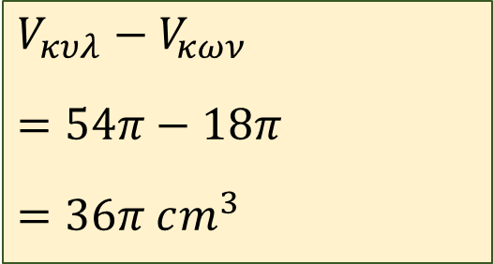
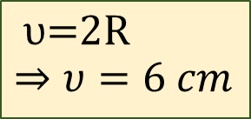
Άσκηση 11/Σελ.99
Δεδομένα
Ε_{κ.κυλ}=36π cm²
υ=2R
Ζητούμενα
V_{κυλ}-V_{κων}=;
$$V_{κυλ}−V_{κων}$$
*
Ε_{κ.κυλ} $=36π$
$$⇒2πR∙υ=36π$$
$$⇒2R∙2R=36$$
$$⇒\frac{4R^{2}}{4}=\frac{36}{4}$$
$$⇒R^{2}=9$$
$$⇒R=\sqrt{9}$$
$$⇒R=3 cm$$
$υ\text{=}\text{2}\text{R}$
$$⇒υ=6 cm$$
V_{κώνου}=$\frac{\text{54}\text{π} }{3}=18π$
V_{κώνου}=$\frac{πR^{2}∙υ }{3}$
$$\text{=} \frac{π{∙3}^{2}∙6 }{3}$$
$$=π∙9∙2$$
$$=18π cm^{3}$$
V_{κυλ}=$πR^{2}∙υ$
$$\text{=} π{∙3}^{2}∙6$$
$$\text{=} π∙9∙6$$
$$=54π {cm}^{3}$$
*
$$V_{κυλ}−V_{κων}$$
$$=54π−18π$$
$$=36π cm^{3}$$

Slide 10
Για εξάσκηση…
Σελίδα 98-99:
8β
9, 12

